Slide 1
Przetwarzanie Multimediów w Systemach Decyzyjnych przegląd algorytmów uczących się metryk dystansu dla danych wizyjnych
Adam Kurowski
Katedra Systemów Multimedialnych,
Wydział Elektroniki, Telekomunikacji i Informatyki PG

Slide 2
Wprowadzenie
Jednym z zadań realizowanych przez algorytmy inteligentnej analizy danych (w tym danych multimedialnych) jest opisywanie, porównywanie i poszukiwanie podobieństw pomiędzy analizowanymi pakietami informacji.
Zadanie tego typu może być podstawą rozwiązywania takich problemów, jak:
wyszukiwanie danych podobnych do dostarczonego przykładu (np. realizacja paradygmatu wyszukiwania przez przykład, ang. query by example),
projektowanie klasyfikatorów, w których bez dodatkowego treningu możliwa jest zmiana liczby rozpoznawanych klas, gdyż klasyfikacja opiera się na minimalnodystansowej analizie podobieństwa dwóch wzorców,
porównywanie próbek danych biometrycznych z przechowywanym w bazie danych wzorcem w celu realizacji biometrycznego uwierzytelnienia danej osoby.
2/21

Slide 3
Reprezentacja obiektu w postaci wektora
Bardzo wygodną możliwością stwarzaną przez techniki wywodzące się z dziedzin uczenia maszynowego jest możliwość generowania tzw. reprezentacji, czyli unikatowych wektorów liczb powiązanych z dostarczonymi danymi (każdy element zbioru danych powiązany jest ze swoją reprezentacją).
[0,89 0,12]
[0,09 0,91]
[0,85 0,21]
[0,11 0,88]
3/21

Slide 4
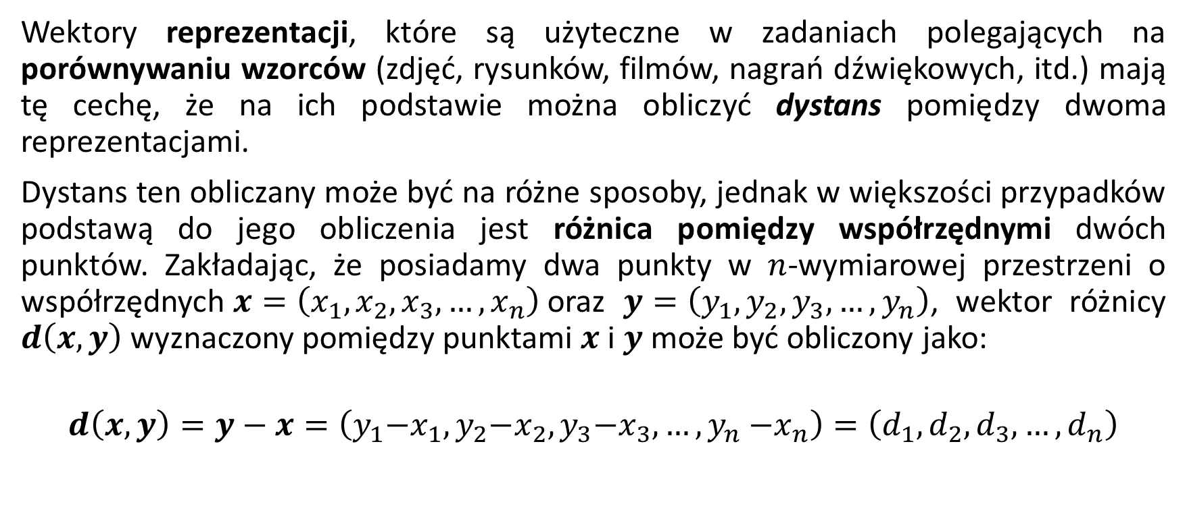
Dystans pomiędzy dwoma punktami
Wektory reprezentacji, które są użyteczne w zadaniach polegających na porównywaniu wzorców (zdjęć, rysunków, filmów, nagrań dźwiękowych, itd.) mają tę cechę, że na ich podstawie można obliczyć dystans pomiędzy dwoma reprezentacjami.
Dystans ten obliczany może być na różne sposoby, jednak w większości przypadków podstawą do jego obliczenia jest różnica pomiędzy współrzędnymi dwóch punktów. Zakładając, że posiadamy dwa punkty w $n$-wymiarowej przestrzeni o współrzędnych$x=\left(x_{1},x_{2},x_{3},…,x_{n}\right)$oraz $y=\left(y_{1},y_{2},y_{3},…,y_{n}\right)$, wektor różnicy $d\left(x,y\right)$ wyznaczony pomiędzy punktami $x$ i $y$ może być obliczony jako:
$$d\left(x,y\right)=y−x=\left(y_{1}{−x}_{1},y_{2}{−x}_{2},y_{3}{−x}_{3},…,y_{n}{−x}_{n}\right)=\left(d_{1},d_{2},d_{3},…,d_{n}\right)$$
4/21

Slide 5
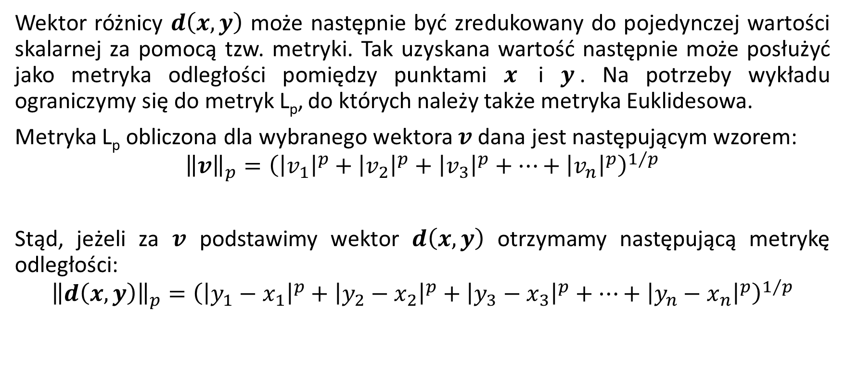
Dystans pomiędzy dwoma punktami
Wektor różnicy $d\left(x,y\right)$ może następnie być zredukowany do pojedynczej wartości skalarnej za pomocą tzw. metryki. Tak uzyskana wartość następnie może posłużyć jako metryka odległości pomiędzy punktami $x$ i $y$. Na potrzeby wykładu ograniczymy się do metryk L_{p}, do których należy także metryka Euklidesowa.
Metryka L_{p} obliczona dla wybranego wektora $v$ dana jest następującym wzorem:
$${\left\|v\right\|}_{p}={\left({\left|v_{1}\right|}^{p}+{\left|v_{2}\right|}^{p}+{\left|v_{3}\right|}^{p}+…+{\left|v_{n}\right|}^{p}\right)}^{1/p}$$
Stąd, jeżeli za $v$ podstawimy wektor $d\left(x,y\right)$ otrzymamy następującą metrykę odległości:
$${\left\|d\left(x,y\right)\right\|}_{p}={\left({\left|y_{1}−x_{1}\right|}^{p}+{\left|y_{2}−x_{2}\right|}^{p}+{\left|y_{3}−x_{3}\right|}^{p}+…+{\left|y_{n}−x_{n}\right|}^{p}\right)}^{1/p}$$
5/21

Slide 6
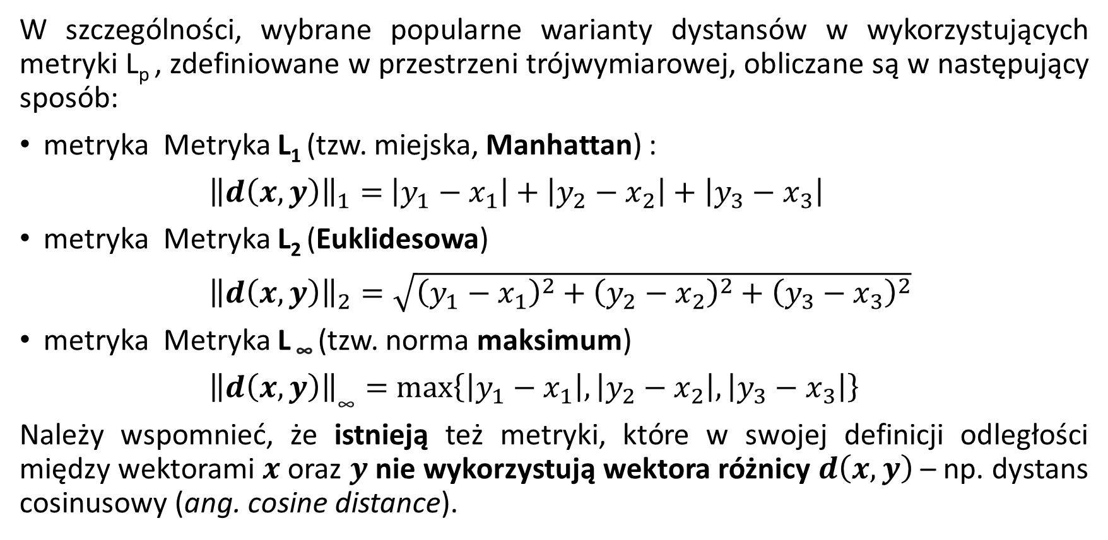
Reprezentacje i metryki dystansu
W szczególności, wybrane popularne warianty dystansów w wykorzystujących metryki L_{p} , zdefiniowane w przestrzeni trójwymiarowej, obliczane są w następujący sposób:
metryka Metryka L₁ (tzw. miejska, Manhattan) :
${\left\|d\left(x,y\right)\right\|}_{1}=$ $\left|y_{1}−x_{1}\right|+\left|y_{2}−x_{2}\right|+\left|y_{3}−x_{3}\right|$
metryka Metryka L₂ (Euklidesowa)
${\left\|d\left(x,y\right)\right\|}_{2}=\sqrt{{\left(y_{1}−x_{1}\right)}^{2}+{\left(y_{2}−x_{2}\right)}^{2}+{\left(y_{3}−x_{3}\right)}^{2}}$
metryka Metryka L ∞ (tzw. norma maksimum)
${\left\|d\left(x,y\right)\right\|}_{\text{∞}}=$ $max\left\{\left|y_{1}−x_{1}\right|,\left|y_{2}−x_{2}\right|,\left|y_{3}−x_{3}\right|\right\}$
Należy wspomnieć, że istnieją też metryki, które w swojej definicji odległości między wektorami $x$ oraz $y$ nie wykorzystują wektora różnicy $d\left(x,y\right)$ – np. dystans cosinusowy (ang. cosine distance).
6/21

Slide 7

Metryka L_{p} dystansu między dwoma punktami
d_{AB} = 4
d_{AB} = $2\sqrt{2}$
d_{AB} = 2
y
y
y
3
3
3
B
B
B
2
2
2
1
A
1
A
1
A
0
1
2
3
x
0
1
2
3
x
0
1
2
3
x
Metryka L₁
(miejska, Manhattan)
Metryka L₂
(Euklidesowa)
Metryka L∞
(maksimum)
7/21

Slide 8
Sfera jednostkowa w metrykach dystansu L_{p}
y
y
y
3
3
3
r
r
r
2
2
r
2
r
r
1
1
1
0
1
2
3
x
0
1
2
3
x
0
1
2
3
x
Metryka L₁
(miejska, Manhattan)
Metryka L₂
(Euklidesowa)
Metryka L∞
(maksimum)
czerwona kropka oznacza środek sfery jednostkowej wyznaczonej przez metrykę
8/21

Slide 9
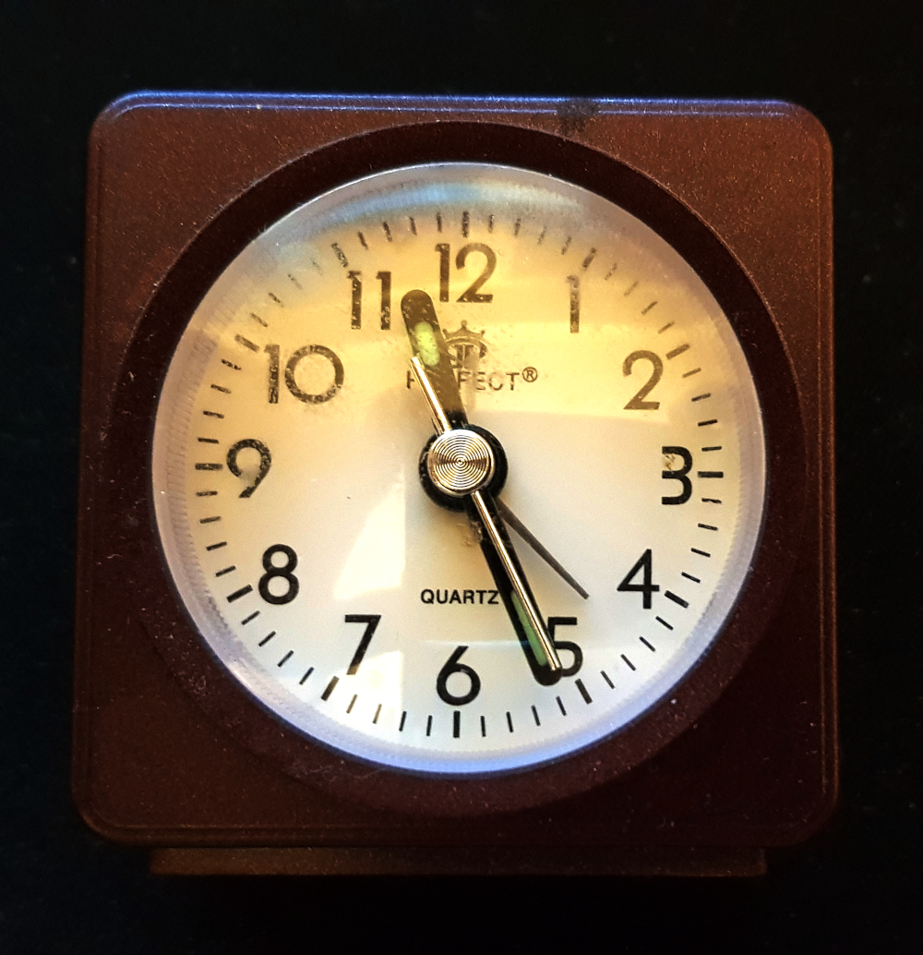

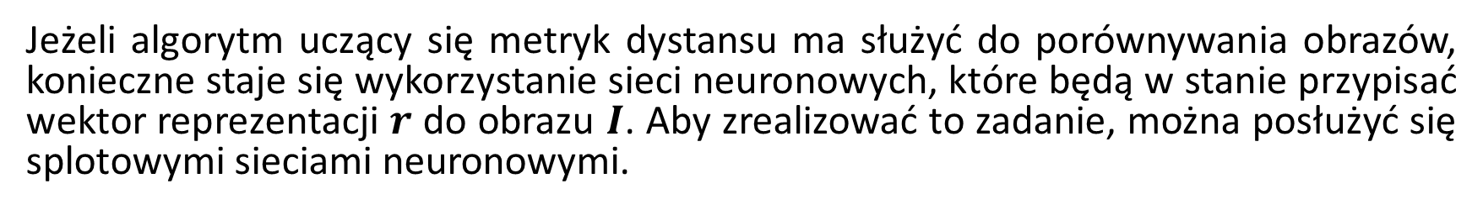



Algorytm obliczający reprezentację obrazu
Jeżeli algorytm uczący się metryk dystansu ma służyć do porównywania obrazów, konieczne staje się wykorzystanie sieci neuronowych, które będą w stanie przypisać wektor reprezentacji $r$ do obrazu $I$. Aby zrealizować to zadanie, można posłużyć się splotowymi sieciami neuronowymi.
$$r_{1}$$
$$r_{2}$$
wektor reprezentacji r
$$r_{3}$$
obraz $I$
warstwy splotowe
warstwy płaskie
9/21

Slide 10
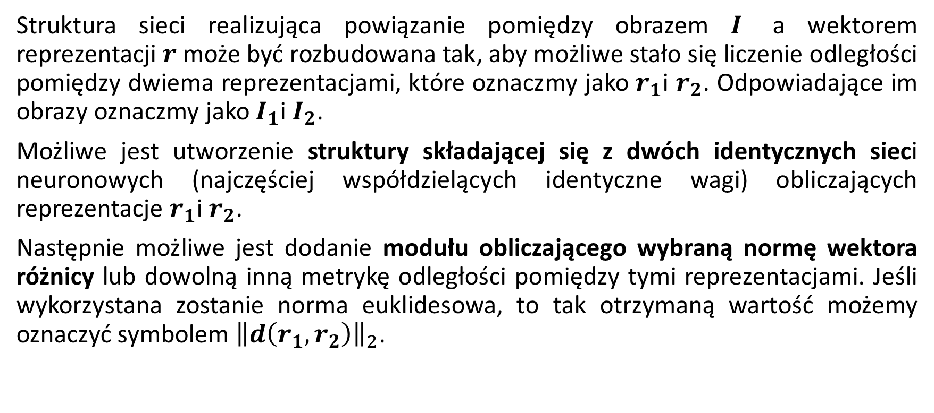
Algorytm obliczający reprezentację obrazu
Struktura sieci realizująca powiązanie pomiędzy obrazem $I$ a wektorem reprezentacji $r$ może być rozbudowana tak, aby możliwe stało się liczenie odległości pomiędzy dwiema reprezentacjami, które oznaczmy jako $r_{1}$i $r_{2}$. Odpowiadające im obrazy oznaczmy jako $I_{1}$i $I_{2}$.
Możliwe jest utworzenie struktury składającej się z dwóch identycznych sieci neuronowych (najczęściej współdzielących identyczne wagi) obliczających reprezentacje $r_{1}$i $r_{2}$.
Następnie możliwe jest dodanie modułu obliczającego wybraną normę wektora różnicy lub dowolną inną metrykę odległości pomiędzy tymi reprezentacjami. Jeśli wykorzystana zostanie norma euklidesowa, to tak otrzymaną wartość możemy oznaczyć symbolem ${\left\|d\left(r_{1},r_{2}\right)\right\|}_{2}$.
10/21

Slide 11
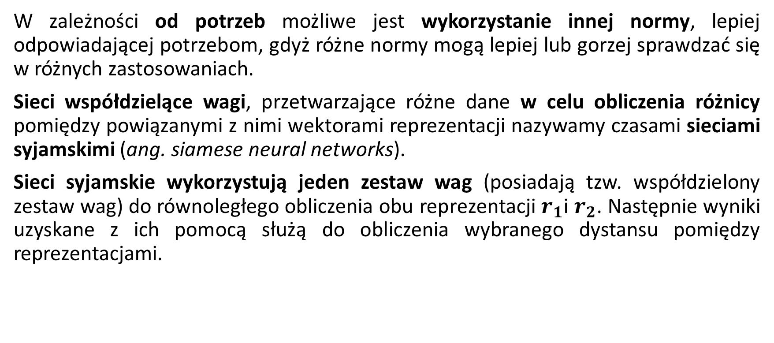
Algorytm obliczający reprezentację obrazu
W zależności od potrzeb możliwe jest wykorzystanie innej normy, lepiej odpowiadającej potrzebom, gdyż różne normy mogą lepiej lub gorzej sprawdzać się w różnych zastosowaniach.
Sieci współdzielące wagi, przetwarzające różne dane w celu obliczenia różnicy pomiędzy powiązanymi z nimi wektorami reprezentacji nazywamy czasami sieciami syjamskimi (ang. siamese neural networks).
Sieci syjamskie wykorzystują jeden zestaw wag (posiadają tzw. współdzielony zestaw wag) do równoległego obliczenia obu reprezentacji $r_{1}$i $r_{2}$. Następnie wyniki uzyskane z ich pomocą służą do obliczenia wybranego dystansu pomiędzy reprezentacjami.
11/21

Slide 12
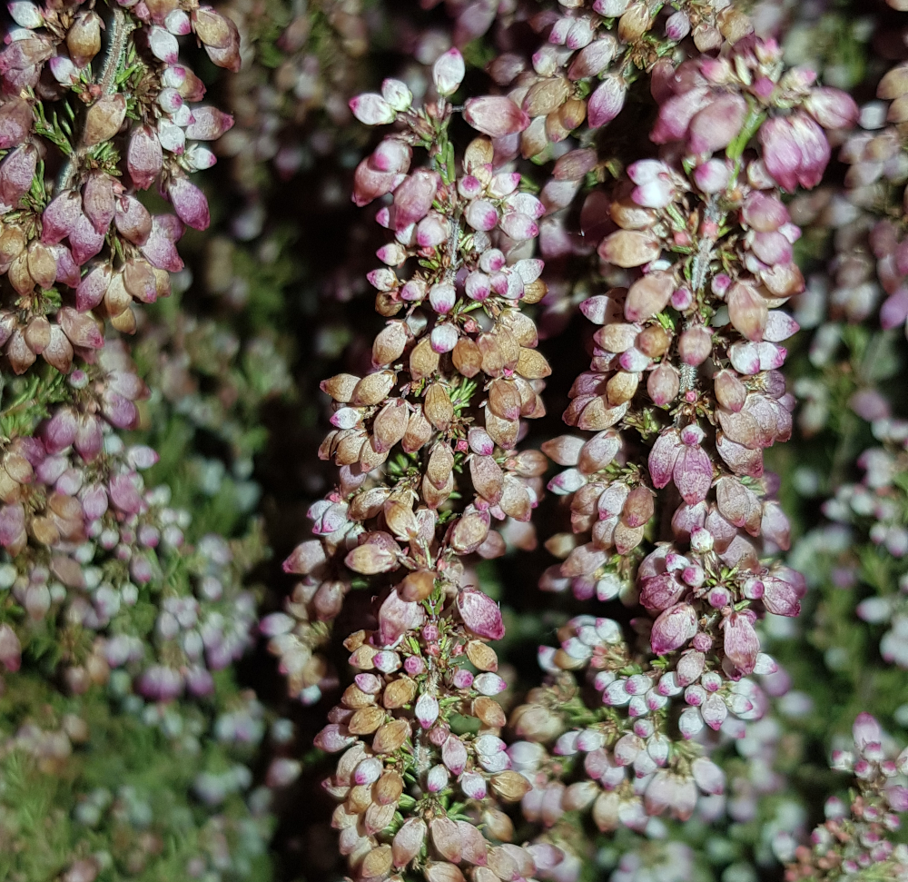










Przykładowa struktura sieci syjamskiej
$$r_{11}$$
Sieć A
(wagi warstw sieci identyczne z siecią B)
$$r_{12}$$
wektor reprezentacji $r_{1}$
$$r_{13}$$
obraz $I_{1}$
warstwy splotowe
warstwy płaskie
$$\sqrt{{\left(r_{11}−r_{21}\right)}^{2}+{\left(r_{12}−r_{22}\right)}^{2}+{\left(r_{13}−r_{23}\right)}^{2}}$$
dystans euklidesowy między reprezentacjami
$$r_{21}$$
Sieć B
(wagi warstw sieci identyczne z siecią A)
wektor reprezentacji $r_{2}$
$$r_{22}$$
$$r_{23}$$
obraz $I_{2}$
warstwy splotowe
warstwy płaskie
12/21

Slide 13
Sposoby trenowania algorytmów obliczających metryki dystansu
Algorytm uczący się metryk dystansu trenowany jest na danych, które posiadają etykiety.
Trening przebywa w taki sposób, że iteracyjnie zmienia reprezentacje wzorców (poprzez zmianę wag sieci w trakcie treningu) ze zbioru treningowego tak, aby:
dystanse pomiędzy przykładami z tej samej klasy (podobnymi) zmniejszały się z iteracji na iteracje,
dystanse pomiędzy przykładami z różnych klas (różniącymi się) zwiększały się z iteracji na iteracje.
Po osiągnięciu minimalnej progowej odległości pomiędzy przykładami różniącymi się algorytm jest wstrzymywany. Możliwe jest także np. narzucenie maksymalnej dopuszczalnej odległości pomiędzy przykładami z tej samej klasy (podobnymi).
13/21

Slide 14
Sposoby trenowania algorytmów obliczających metryki dystansu – ogólna zasada
iteracja 1.
iteracja 2.
iteracja 3.
iteracja 4.
14/21

Slide 15
Algorytm straty kontrastowej (ang. contrastive loss)
Najprostszy sposób trenowania algorytmu obliczającego odległości pomiędzy wektorami reprezentacji jest algorytm wykorzystujący stratę kontrastującą. Algorytm treningu polega na wyborze par reprezentacji.
Jeśli reprezentacje te należą do tej samej klasy, to wagi sieci neuronowej uaktualniane są tak, aby reprezentacje te były bliżej siebie. Jeśli reprezentacje należą do różnych klas – uaktualnienie wag oddala reprezentacje od siebie.
Ilustracja treningu algorytmu metodą contrastive loss. Punkty mogą należeć do dwóch klas – zielonej i niebieskiej. W miarę treningu punkty z tych samych klas są do siebie zbliżane, a punkty z różniących się klas – oddalane. Przybliżanie punktów często nie jest dokonywane, jeżeli odległość między nimi jest mniejsza od minimalnego progu.
15/21

Slide 16
Algorytm straty trójkowej (ang. triplet loss)
Innym algorytmem jest algorytm trójkowy w którym wybierany jest jeden punkt kotwiczny (ang. anchor, zaznaczony pogrubionym konturem na rysunku)., względem którego przybliżany jest wybrany punkt z klasy do której punkt kotwiczny przynależy, a jednocześnie oddalany jest punkt z dowolnej innej klasy.
Proces powtarzany jest do czasu aż nie zostaną spełnione założenia dotyczące maksymalnych i minimalnych dopuszczalnych odległości między punktami w zbiorze danych treningowych.
16/21

Slide 17
Algorytm straty magnesowej (ang. magnet loss)
Innym przykładem algorytmu wykorzystywanego do tworzenia przestrzeni reprezentacji jest algorytm wykorzystujący stratę magnesowej. W przypadku tej funkcji straty przesuwane są całe klastry punktów, a w procesie ich przemieszczania wykorzystywana jest informacja nie tylko o współrzędnych pojedynczych reprezentacji, ale też np. o nachodzeniu na siebie klastrów punktów.
17/21

Slide 18
Sposoby trenowania algorytmów obliczających metryki dystansu – inne
Oprócz przytoczonych algorytmów istnieje wiele innych metod (i związanych z nimi funkcji straty) umożliwiających realizację algorytmów uczących się metryk odległości. Są to między innymi algorytmy:
straty konstelacyjnej (ang. constellation loss),
straty wieloklasowej (ang. multiclass loss),
straty klasyfikacyjnej (ang. softmax loss),
straty klasyfikacyjnej z adaptacyjnym marginesem (ang. adaptive margin, AM-softmax loss).
Wybór konkretnego algorytmu często zależy od rodzaju rozwiązywanego problemu.
18/21

Slide 19
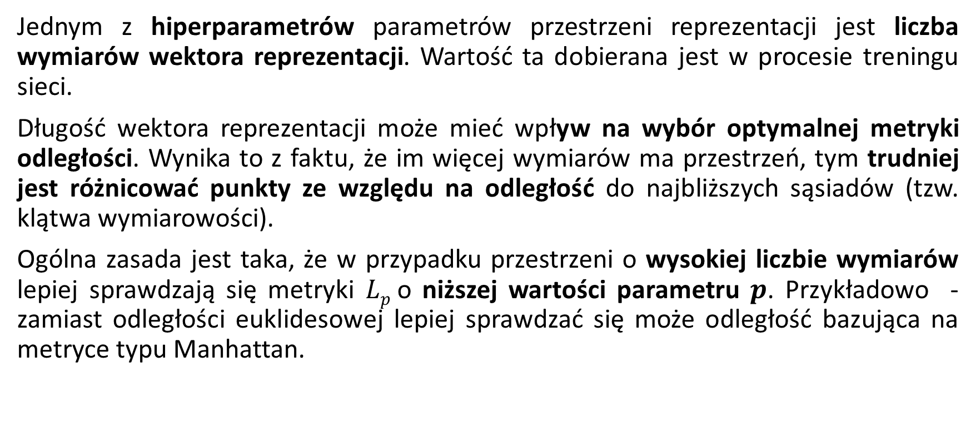
Wybór metryki w zależności od liczby wymiarów przestrzeni reprezentacji
Jednym z hiperparametrów parametrów przestrzeni reprezentacji jest liczba wymiarów wektora reprezentacji. Wartość ta dobierana jest w procesie treningu sieci.
Długość wektora reprezentacji może mieć wpływ na wybór optymalnej metryki odległości. Wynika to z faktu, że im więcej wymiarów ma przestrzeń, tym trudniej jest różnicować punkty ze względu na odległość do najbliższych sąsiadów (tzw. klątwa wymiarowości).
Ogólna zasada jest taka, że w przypadku przestrzeni o wysokiej liczbie wymiarów lepiej sprawdzają się metryki $Lp$ o niższej wartości parametru $p$. Przykładowo - zamiast odległości euklidesowej lepiej sprawdzać się może odległość bazująca na metryce typu Manhattan.
19/21

Slide 20
Literatura
Buduma, N., Locasio, N., Fundamentals of Deep Learning. Designing next-generation machine intelligence algorithms, O’Reilly Media, Inc., 2017.
Goodfellow, I., Bengio, J., Courville, Aaron, Deep Learning, The MIT Press, 2016.
Medela, A., Picón, A., Constellation Loss: Improving the efficiency of deep metric learning loss functions for optimal embedding. ArXiv preprint, 2019, arXiv:1905.10675
Aggarwal C., Hinneburg A., Keim A., On the Surprising Behavior of Distance Metrics in High Dimensional Space. In: Van den Bussche J., Vianu V. (eds) Database Theory — ICDT 2001. ICDT 2001. Lecture Notes in Computer Science, vol 1973. Springer, Berlin, Heidelberg 2001. https://doi.org/10.1007/3-540-44503-X_27
Rippel, O., Paluri, M., Dollar, P., Bourdev, L., Metric learning with adaptive density discrimination. arXiv preprint, 2015, arXiv:1511.05939.
20/21

Slide 21
Dziękuję za uwagę

